Slide 1

GAZAGYSTAN RESPUBLIKASYNYŇ BILIM WE YLYM MINISTRLIGI KGKP ALMATY ŞÄHER BILIM BÖLÜMI DÖWLET KOMMUNAL KOMPANIÝASY "ALMATY GURLUŞYK WE TEHNIKI KOLLEJI"
Talyplar we mugallymlar üçin häzirki zaman täze kynçylyklaryny hasaba almak üçin bilim programmalarynyň yzygiderli ýerine ýetirilmegi bilen baglanyşykly uniwersal bilim giňişligini döretmek
Aziz Jalilow
Bilim we usulyýet işleri boýunça direktoryň orunbasary
Almaty gurluşyk we tehniki kolleji
Telefon: +77019323222
E-poçta: aziz_0509@bk.ru
Almaty, 2020

Slide 2
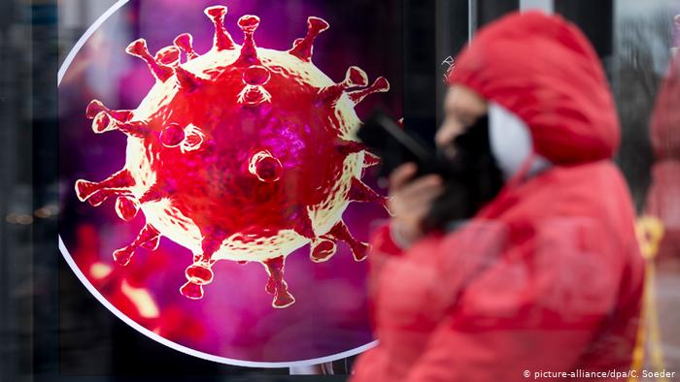
PANDEMIÝA KOWID-19
Şäherleri ýapmak
Serhetleri ýapmak
Distansion okuw
Işiň ýapylmagy
Umumy karantin

Slide 3

Bilim mazmunynyň emele gelmegi
MES RK
UMO RK
Kollejler
Mugallymlar
BİLİM MAZMUNYNY EMELE GETİRMEK ÜÇİN BAŞARNYKLY WE AÝDYŇ ULGAMYŇ BOLMAGY ZERUR DİDAKTİKİ MATERİALLARY GYSGA WAGTDA ÝYGNAMAGA MÜMKİNÇİLİK BERDİ.
Hyzmat üçin

Slide 4
MESELE!
Talyplar, ene-atalar we mugallymlar üçin döwrümiziň täze kynçylyklaryny göz öňünde tutup, ähli karantin çäklendirmeleri ýatyrylansoň hem bu formatda işlemegi dowam etdirmek üçin uniwersal bilim giňişligini döretmek?

Slide 5

"Sanly didaktika"
Esasy mesele
Sanly nesil sanly okuwdan öňki okuw prosesine goşulmaga taýyn däl
Sanlydan öňki nesiller sanly jemgyýete goşulmak üçin göreşýärler

Slide 6
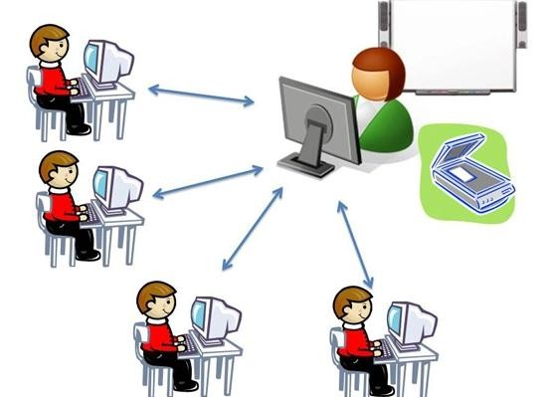
Distansion okuw

Slide 7
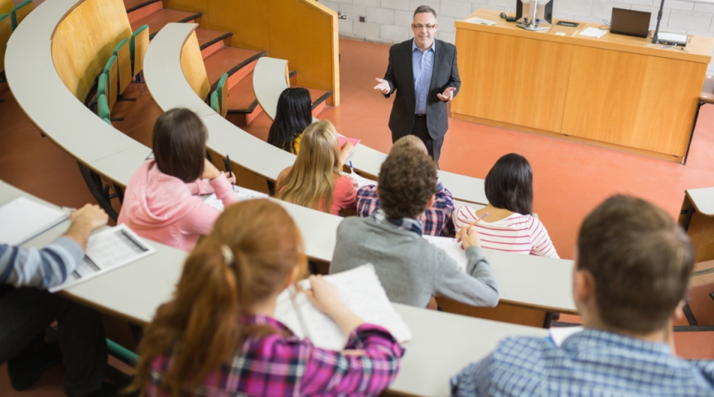
Ulgam "Mugallym-okuwçy"

Slide 8

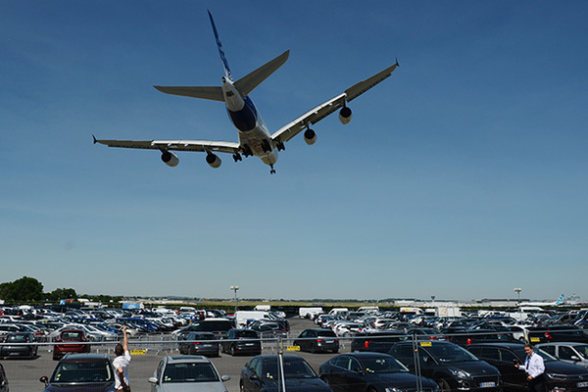
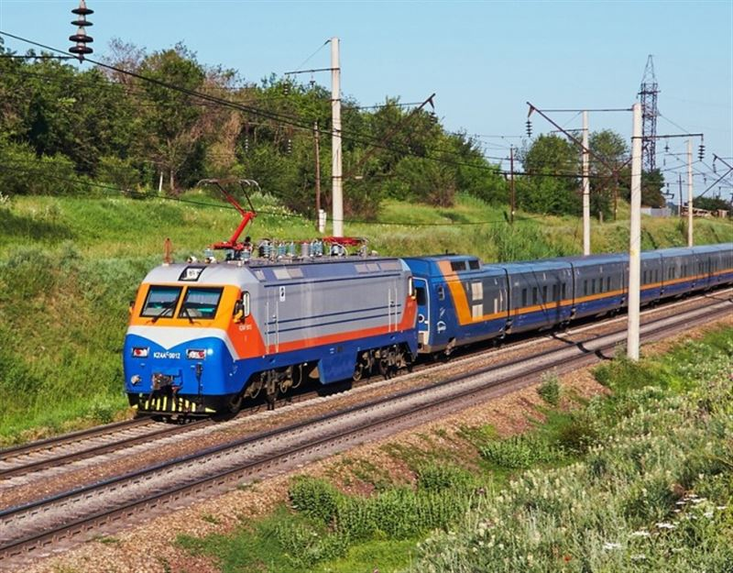
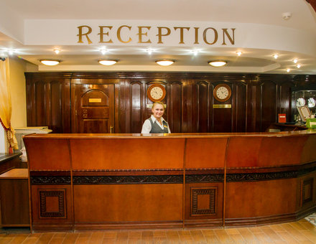

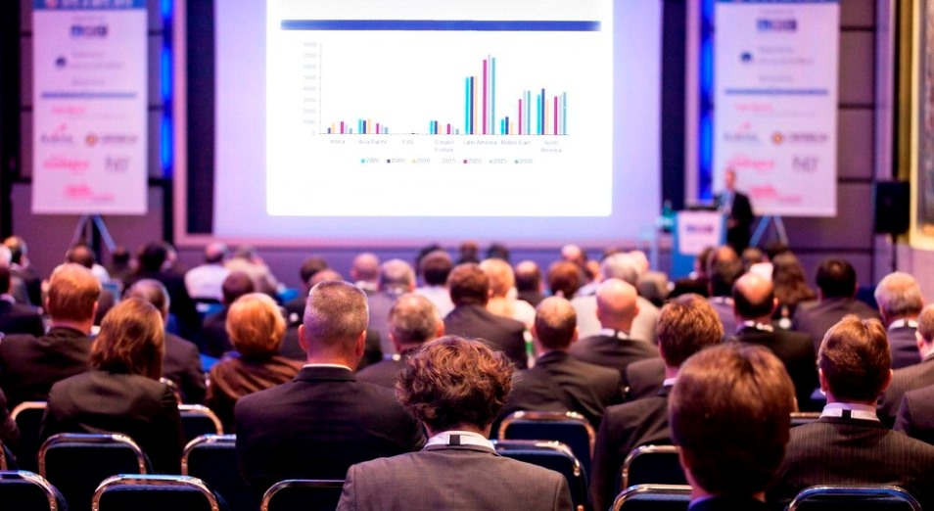
Maslahata adaty formatda gatnaşmak

Slide 9
Netijeler
Global COVID-19 pandemiýasy ähli bilim ulgamynyň sanlylaşdyrylmagyna tarap kämilleşdirme katalizatory boldy.
yurdumyzda uzak aralyk biliminiň ýaşamaga hukugy bar we munuň üçin ähli şertler döredildi.
Kollejleriň material we tehniki binýady DOT-yň durmuşa geçirilmegine doly taýýar.
Ýakyn geljekde DOT Gazagystan Respublikasynyň bilim ulgamynyň wizit kartoçkasyna öwrülip biler.

Slide 10
ÜNS BERENIŇIZ ÜÇIN SAG BOLUŇ!

